Slide 1
Kondensaatio- ja hydrolyysireaktiot

Slide 2
Kondensaatioreaktiossa kaksi molekyyliä liittyy yhteen ja niiden välistä lohkeaa pienimolekyylinen yhdiste, yleensä vesi.
Esim 1. Alkoholi + alkoholi
Tulee eetteri

Slide 3
Mistä muista orgaanisten ryhmien reagoinneista voi lohjeta vettä?
Alkoholi ja karboksyylihappo -> esteri
Aldehydi + 2 alkoholia -> (asetaali)
Karboksyylihappo+karboksyylihappo -> (happoanhydridi)

Slide 4
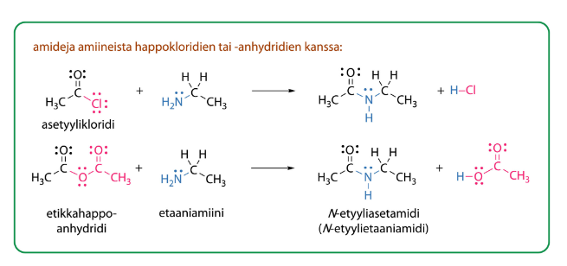
Alkoholi+karboksyylihappo -> Esteri
Amiini + karboksyylihappo -> Amidi

Slide 5
Aldehydi + 2 alkoholia -> asetaali

Slide 6
Kondensaatioreaktiot luonnossa
Tärkeimpiä esimerkkejä, energian varastoituminen polysakkarideina
Proteiinien muodostuminen aminohapoista
Saippuoita valmistetaan kondensaatioreaktiolla.

Slide 7
Hydrolyysireaktio
Kondensaatioreaktion tuotos hajotetaan lähtöaineiksi
Esterihydrolyysia voidaan tehostaa emäksellä, jolloin syntyvä karboksyylihappo neutraloituu muodostaen suolan.

Slide 8
T 3.21, 3.22, 3.23, 3.25, 3.26,

